Slide 1
Биваки и гигиена в туризме
требования к месту выбора бивака
последовательность действий при организации бивачных работ и снятия бивака
выбор места под костёр, разведение костра

Slide 2
«Туристский бивак. Организация бивачных работ»
Бивак – это место размещения (стоянка) туристской группы для ночлега или отдыха.

Slide 3
«Туристский бивак. Организация бивачных работ»
Основные требования к месту бивака.
Безопасность
Наличие дров
Наличие воды

Slide 4
Нельзя!
Нельзя разбивать бивак вблизи
населенных пунктов,
скотных дворов,
у водоемов со стоячей цветущей водой,
на пути перегона стада.
Если поход проводится в горах, то необходимо определить, не находится ли место, которое вы выбрали для бивака,
в зоне камнепада
рядом с горной речкой, а тем более в сухой части ее русла.
(В случае дождя речка превратится в бурный поток и может смыть лагерь.)

Slide 5
«Туристский бивак. Организация бивачных работ»
Бивачные работы.
Заготовить дрова, сложив их на расстоянии 5-6 м. от костра.
Обеспечить наличие воды.
Установить палатки компактно входом к костру на расстоянии 5-6 м.
Развести костер.
Оборудовать место возле костра для приема пищи.
Приготовить пищу.

Slide 6
«Туристский бивак. Организация бивачных работ»
Костер
приготовление пищи;
сушка одежды;
освещение;
обогрев;
отпугивание насекомых и зверей;
подача сигнала.

Slide 7
Площадка для костра
Площадку для костра выбирают
на открытом,
но защищенном от ветра месте,
желательно около воды.
разводите костер на вытоптанном участке земли,
на старых кострищах

Slide 8
Работа с топором
Лезвие топора надо беречь:
не рубить корни кустов и деревьев,
не заострять колышки на камнях или на земле, а только на кусках дерева.
использовать топор только для рубки дерева (слева),
хранить его в специальном чехле (справа)
Особенно надо беречь носок и пятку топора (это концы лезвия, которые нужны для мелких работ).
Помните!
Острый топор
не менее опасен,
чем заряженное
ружье.

Slide 9
Место для костра
найти поляну, очистить на глубоком
защищенную место для снегу, болоте
от ветра костра и сделать
обложить его настил
камнями

Slide 10
Разведение костра
заготовить растопку;
положить растопку на землю;
поджечь костёр двумя-тремя спичками;
положить на растопку ветки потолще;
необходимо заготовить достаточное количество дров до того как вы начнете разводить костер;
соблюдать правила пожарной безопасности.

Slide 11
Что нельзя делать, разводя костёр
не разводить костёр возле деревьев;
не использовать для костра живые деревья;
не разводить костёр на торфяных болотах;
не оставлять без присмотра горящий костёр.

Slide 12
Виды костров
пламенные;
жаровые;
дымовые.

Slide 13
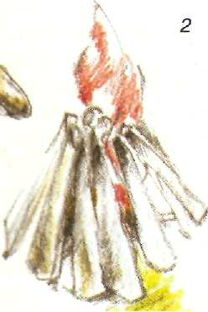
Типы костров
шалаш

Slide 14
Типы костров
колодец

Slide 15
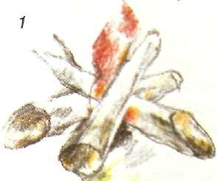
Типы костров
звёздный

Slide 16
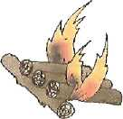
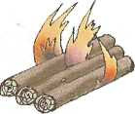
Типы костров
таёжный

Slide 17
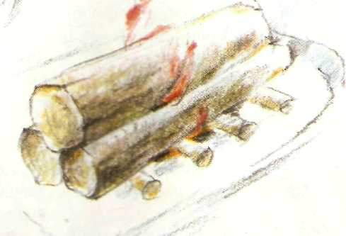
Типы костров
нодья

Slide 18
Сохранение огня
факел

Slide 19
Хитрости для кострового
при отсутствии мелких сухих веток для разжигания хорошо использовать «лапшу» из резины, срезанной с каблуков обуви;
отсыревшие спички лучше всего сушить на голове: там наименьшая влажность;
не нужно стараться развести костер одной спичкой, надежнее поджигать растопку двумя сложенными вместе спичками, а иногда даже тремя.

Slide 20
Биваки, особенности
Зимние биваки
Горные биваки (снег, камни)
Быт в пещерах
Дрова
Бивачное снаряжение

Slide 21
«Туристский бивак. Организация бивачных работ»
Снятие лагеря.
Собирают личные рюкзаки, спальники выворачивают, вытряхивают.
Палатку просушивают на солнце (скаты, дно), выворачивают и вытряхивают.
Остатки пищи утилизируют нельзя их оставлять для диких зверей
Остатки дров аккуратно складывают под деревом.
Мусор сжигают. Несгораемый мусор берут с собой.
Костер гасят. Кострище заложить снятым дёрном и полить.

Slide 22
«Туристский бивак. Организация бивачных работ»
Место стоянки нужно оставлять лучше, чем оно было! Природа не должна пострадать от вашего вторжения!

Slide 23
Гигиена
Здоровье
Профилактика:
- личная гигиена;
- гигиена питания;
- экологическая культура;

Slide 24
Личная гигиена
Умывание
Чистка зубов и полости рта
Бритье
Банные процедуры
Крем от загара

Slide 25
Баня
Много дров и времени – каменка;
Много дров – нет времени – нагревание воды;
Нет дров, время есть – солнечный нагрев;
Нет дров, нет времени – нет смысла.

Slide 26
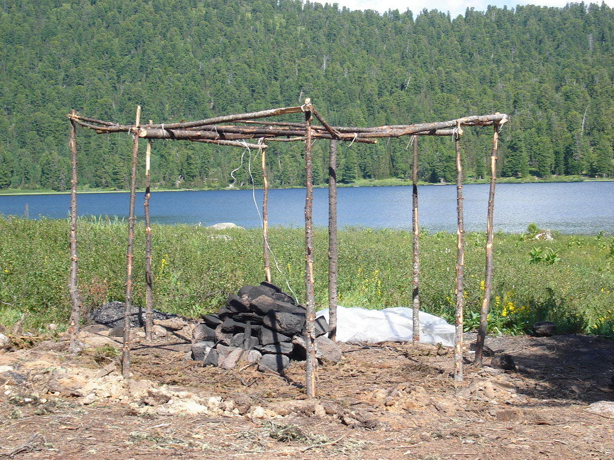
Каркас бани

Slide 27
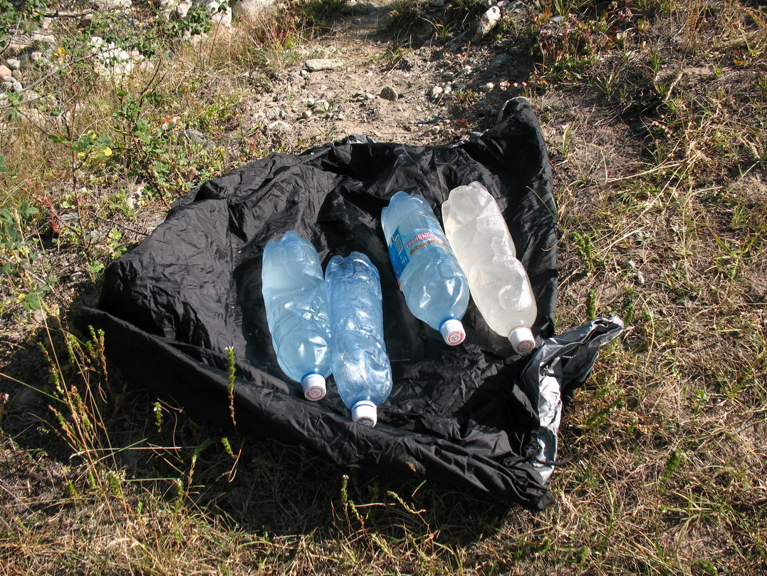
Нагрев воды на солнце

Slide 28
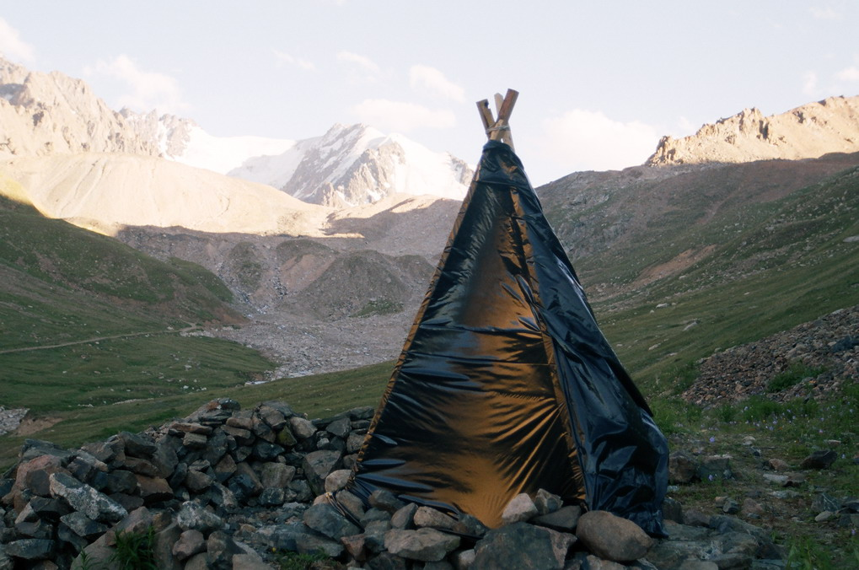
Туалет
Стационарный
Походный ( место по договоренности)

Slide 29
Источники воды
Порядок расположения точек забора
Приготовление пищи
Умывание
Мытье посуды
Стирка

Slide 30
Стирка
Носки и нижнее белье, воротнички
Тазик или полиэтиленовый пакет
Стиральный порошок
Замачивание
На дневках или во время обеда

Slide 31
Мытье посуды
Снегом (зимой)
Средством для мытья посуды
Песок
Мыть сразу после еды
Индивидуальное мытье или дежурные

